Slide 1



VSCode Plugin Development for Automotive App Deployment
Software Engineering Project – Team Bosch.io
Leipzig, 28.09.2023
Maximilian Nerlich, Carlo Pötter, Martin Hoffmann & Leonardo d‘Angelico

Slide 2
PROJECT OUTLINE
THE ROLE OF BOSCH.IO & THE ECLIPSE FOUNDATION
Bosch.io as intermediary between Eclipse Foundation & Us
Bosch.io has strategic Open Source collab with Eclipse Foundation
We develop for Eclipse Foundation
Bosch.io: Mentoring, technical guidance, project mediation
Eclipse Foundation as an Industry Open Source Incubator
Eclipse IDE, Jakarta EE, and 415+ open source projects
Industry standards & hub for strategic Open Source innovation
Embraced by industry leaders (like Bosch.io)

Slide 3
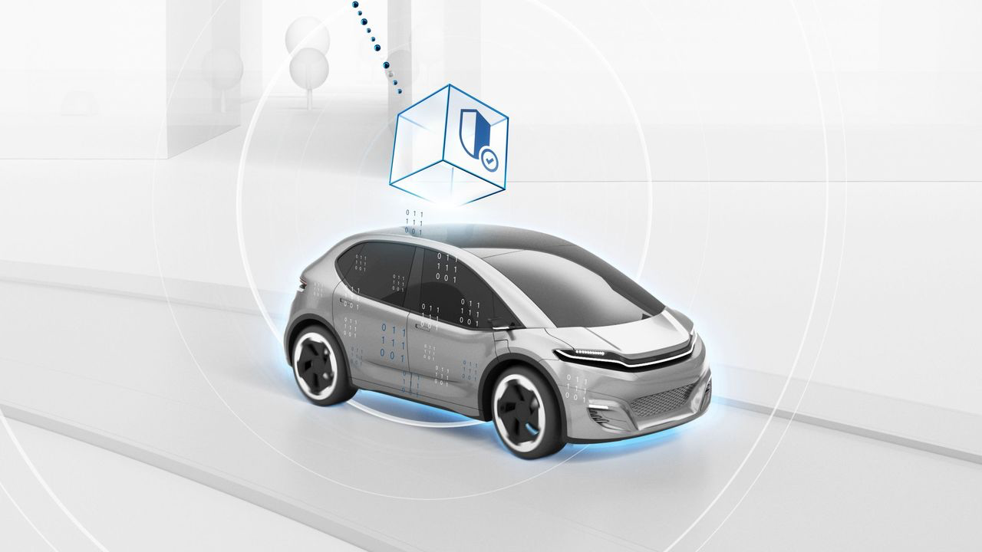
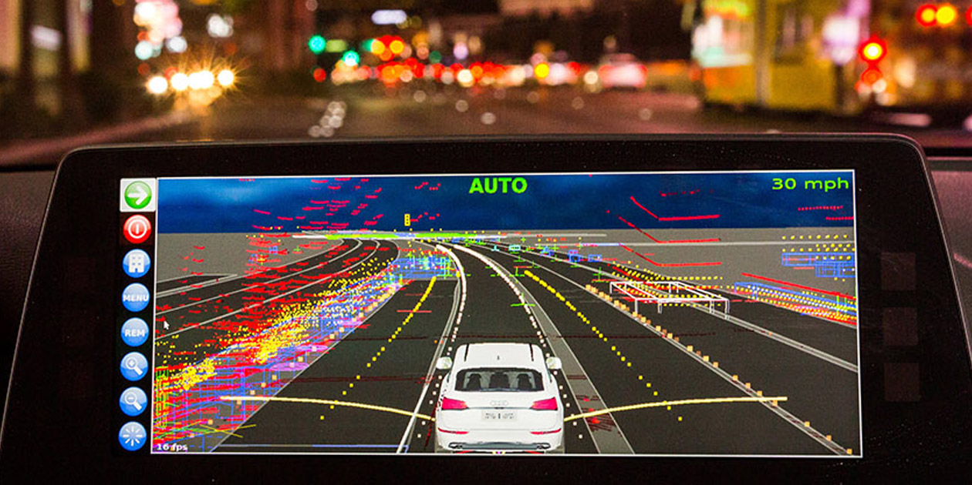

PROJECT OUTLINE
WE CONTRIBUTE TO THE Open-Source-PROJECT „ECLIPSE LEDA“
Eclipse Leda: Technology ecosystem for software-defined-vehicles (SDV)
Aims to bring various components of SDV together
Linux-based distribution with Software stack to deploy applications on vehicles
In-Vehicle-App Container-Image
deploy

Slide 4


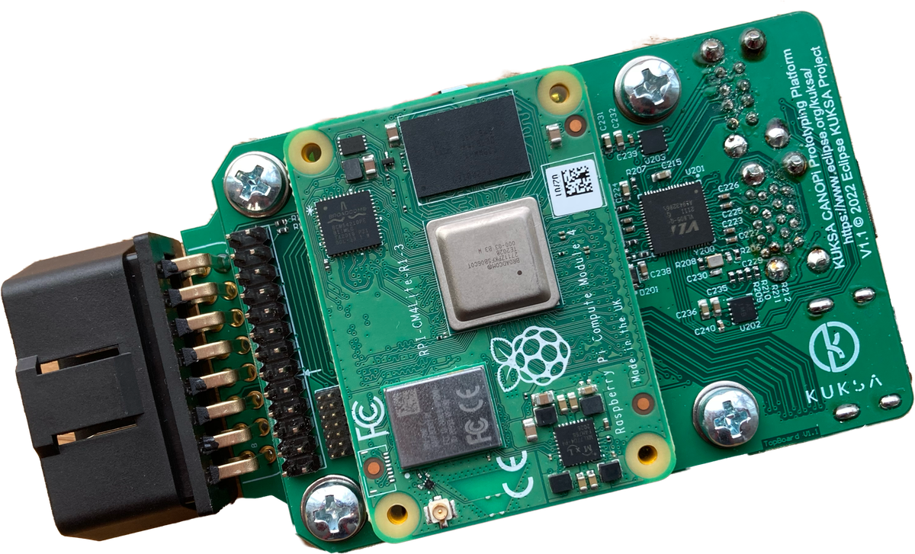



INITIAL PROCESS
Development Flow Today
5. Download container image
MQTT
3. Build image remote via Pipeline
2. push code
5. Pulls image from internet
In-Vehicle App
1. Develop In-Vehicle-App
6. Starts container
4. Trigger Pull manually on device

Slide 5
INITIAL PROCESS
Development Flow Today
5. Download container image
MQTT
3. Build image remote via Pipeline
2. push code
5. Pulls image from internet
In-Vehicle App
1. Develop In-Vehicle-App
6. Starts container
4. Manual Adjustments on Vehicle Config

Slide 6
PROBLEM SPACE
Manual Adjustments on Vehicle
Advanced Infrastructure Knowledge
Dependencies
Security
Error-intense
Remote Build Tools
Time Overhead
Internet

Slide 7
SOLUTION SPACE
….
Manual Adjustments on Vehicle
Process automation via VSCode Plugin
Solution

Slide 8
LIVE DEMO
DEMO!!!!

Slide 9


OPTION: THE LOCAL BUILD (NO INTERNET REQUIRED AT ALL)
Development Flow Today
5. Download container image
MQTT
2. Build local image
Verbessern Leo
In-Vehicle App
1. Develop In-Vehicle-App
4. Start container
3. Copy Image via local network

Slide 10
TRENNUNG
AB HIER FOLIEN HINZUFÜGEN

Slide 11
Project Operations & Organisation
xxx
S
X
5 min ca.

Slide 12
Textformate
ALLGEMEIN
Fließtext: Schriftgröße 18pt, Zeilenabstand einfach, Schwarz
Aufzählung ab 2. Ebene: Schriftgröße 16pt, Zeilenabstand einfach, Schwarz
Kopf- und Fußzeile: Schriftgröße 12pt, Zeilenabstand einfach, Schwarz
Seitenzahl: Schriftgröße 9pt, Zeilenabstand einfach, Rot
Datumsangabe: Schriftgröße 16pt, Zeilenabstand einfach, Schwarz

Slide 13
Textformate
TABELLEN
Tabellenkopf: Schriftgröße 14pt, Zeilenabstand einfach, Grau (50 % Schwarz)
Erste Spalte: Schriftgröße 14pt, Zeilenabstand einfach, Schwarz
Tabellenangaben: Schriftgröße 12pt, Zeilenabstand einfach, Schwarz
Rahmenlinien: 1pt Grau (50 % Schwarz) und 0,5pt Grau (50 % Schwarz)
 | Tabellenkopf | Tabellenkopf | Tabellenkopf
Wert | Wert | Wert | Wert
Hervorhebung | Wert | Wert | Wert
Wert | Wert | Wert | Wert

Slide 14
Anwendungsbeispiel
TABELLEN
 | Tabellenkopf | Tabellenkopf | Tabellenkopf
Wert | Wert | Wert | Wert
Wert | Wert | Wert | Wert
Wert | Wert | Wert | Wert
Hervorhebung | Wert | Wert | Wert
Wert | Wert | Wert | Wert
Wert | Wert | Wert | Wert
Tabellenunterschrift

Slide 15
Farben
Folgende Farben können für SmartArts, Diagramme,Tabellen und Hervorhebungen verwendet werden (RGB):
Granat: 176 / 47 / 44
Karneol: 214 / 66 / 66
Aquamarin: 138 / 194 / 209
Hellgrau: 201 / 201 / 201
Basalt: 38 / 42 / 49
Es können außerdem Abstufungen der Farbwerte in 20%-Schritten z. B. für Diagramme genutzt werden.

Slide 16
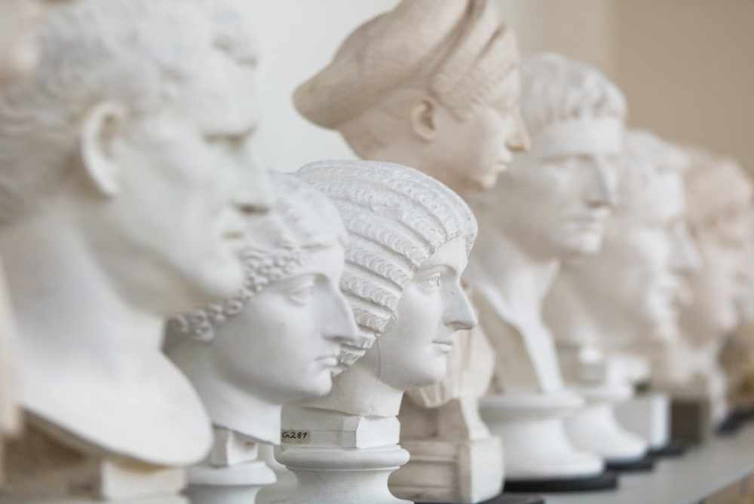
Anwendungs-beispiele
Beispiel für eine Zwischenfolie

Slide 17
Noch Eine Zwischenfolie mit Bild
Untertitel

Slide 18
Zwischenfolie ohne Bild
Untertitel

Slide 19
Anwendungsbeispiel
AUFZÄHLUNG
Hier könnte sich Ihr Fließtext befinden. Fließtexte sind natürlich nicht schlecht – aber in einer Präsentation auch nicht optimal. Haben Sie ein Herz für Ihre Zuhörer und bedenken Sie folgende Tipps:
Lange Texte vermeiden,
Schlagwörter oder kurze Wortgruppen hervorheben,
Aufzählungen verwenden.

Slide 20
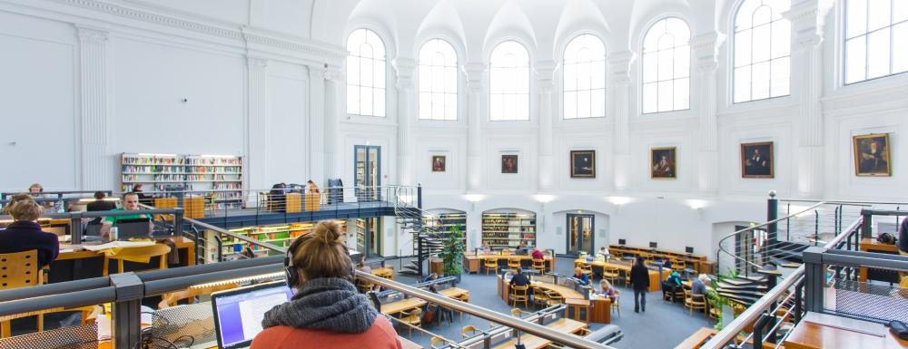
Anwendungsbeispiel
Hier könnte sich Ihre Bildunterschrift befinden – Arial, 12pt, 50 % Schwarz

Slide 21
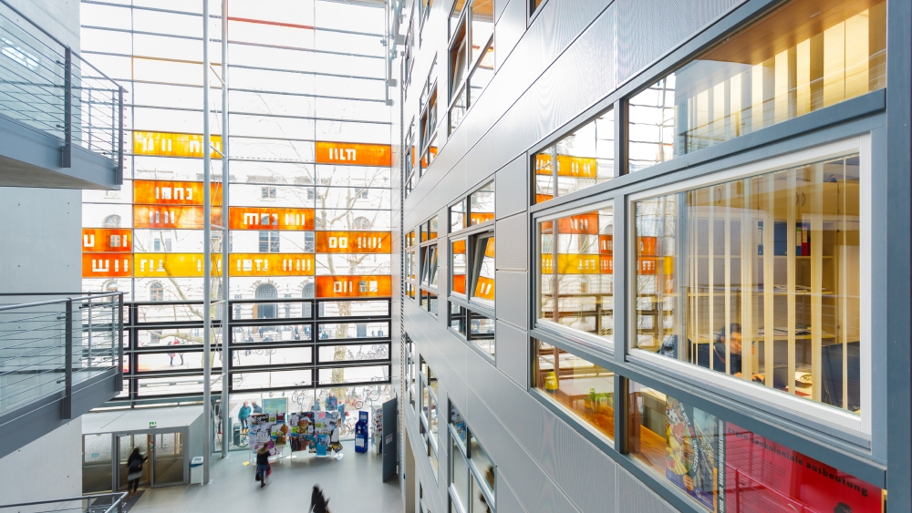

Slide 22
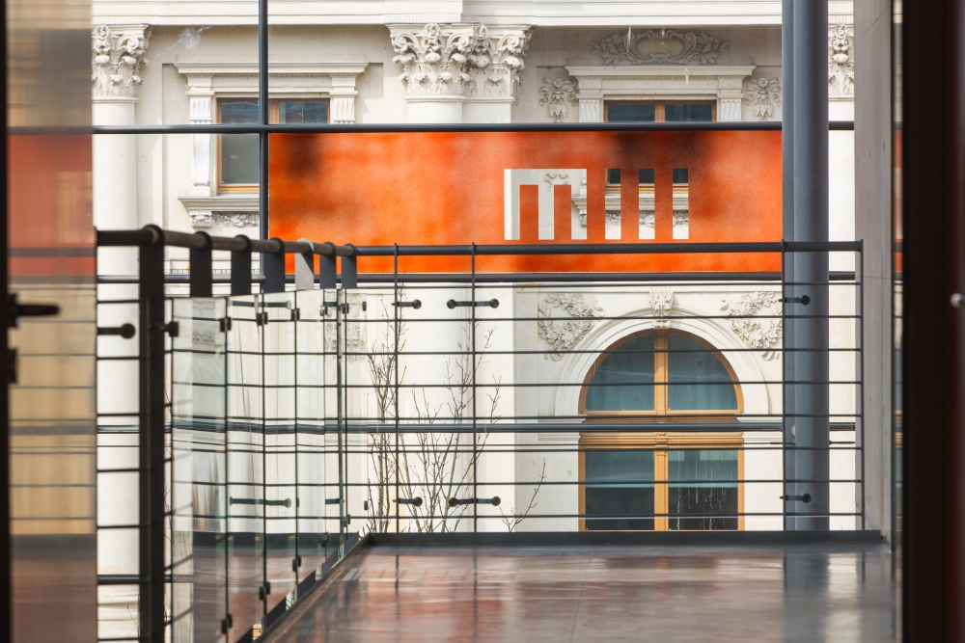
Anwendungs-beispiel
Vergessen Sie bei der Verwendung von Bildmaterial bitte nicht die Angabe der Quelle und vergewissern Sie sich, dass Sie über die nötigen Bildrechte verfügen.
Kennen Sie schon unseren Fotoservice?
Quelle: Universität Leipzig / Name des Fotografen

Slide 23
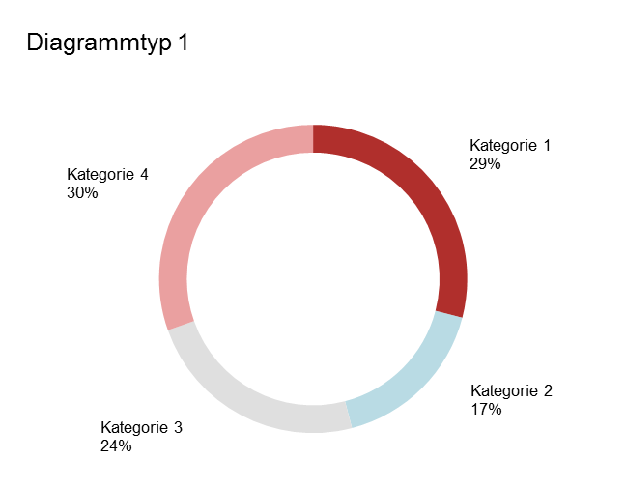
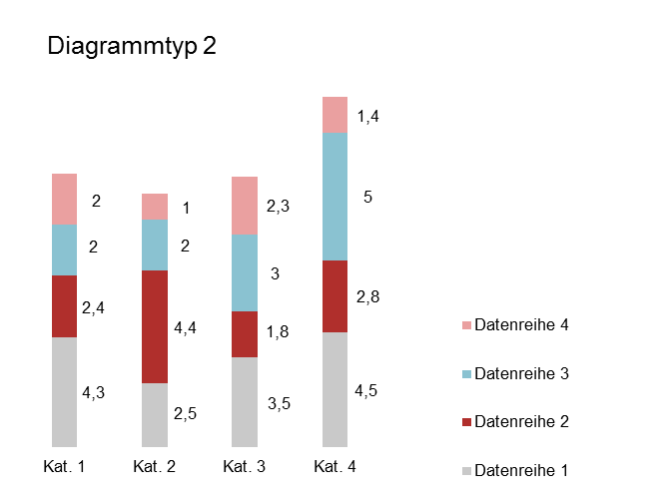
Anwendungsbeispiel
DIAGRAMME
Gesamt
14,8
Abbildungsunterschrift
Abbildungsunterschrift

Slide 24
Vielen Dank!
Name
Einrichtung
Adresse einzeilig
T +49 341 97-xxxxx F +49 341 97-xxxxx
xxx@uni-leipzig.de
www.uni-leipzig.de

